Slide 1
CAUSAS E CONSEQUÊNCIAS DO PROBLEMA SUCESSÓRIO PORTUGUÊS DE 1383-1385

Slide 2
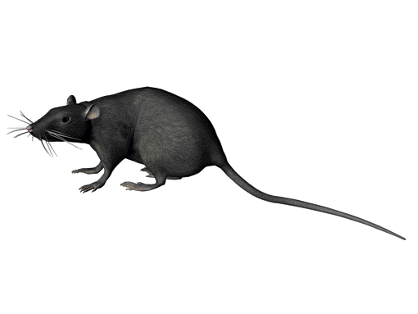
AS CRISES DO SÉCULO XIV EM PORTUGAL
Alguns acontecimentos marcaram o século XIV em Portugal, tais como:
maus anos agrícolas;
subida dos preços e falta de produtos;
a Peste Negra que chegou no outono de 1348;
Guerras Fernandinas (1369-1382) contra Castela;
A crise de 1383-85.
Notes:
Página 132 do mnual.

Slide 3
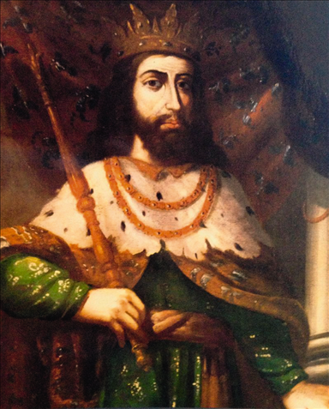
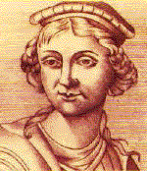
QUEM GOVERNAVA PORTUGAL?
Era casado com D. Leonor Teles, mulher que nunca conquistou o coração do povo português…
D. Fernando (1345-1383).
Notes:
Página 133 do manual.

Slide 4
A 2 de abril 1383, para garantir a paz com Castela, foi celebrado o Tratado de Salvaterra de Magos.
Nele se acordava:
a separação dos reinos de Portugal e de Castela;
o casamento de D. Beatriz, filha do rei de Portugal, com João I, rei de Castela;
que, se D. Fernando morresse sem ter mais herdeiros, D. Leonor Teles assumia a regência do reino até que o filho de D. Beatriz atingisse 14 anos de idade.
D. Fernando acabou por morrer cerca de seis meses depois…
Notes:
Aconselha-se a leitura e interpretação do Doc. 11, da página 133.

Slide 5
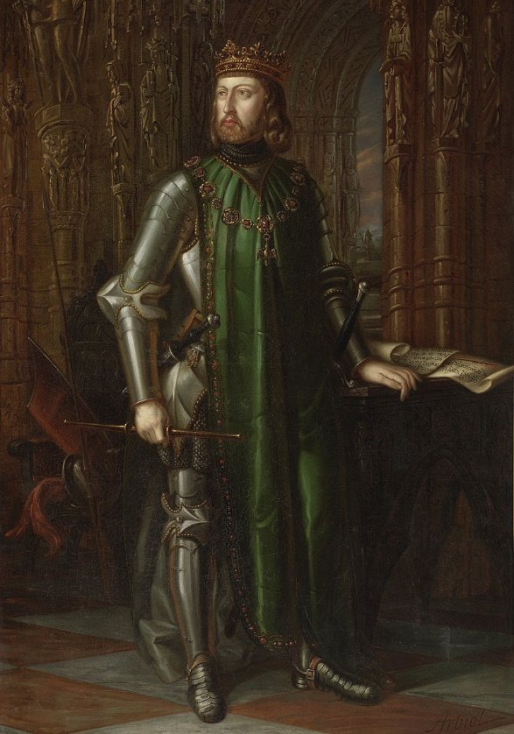
A ACLAMAÇÃO DE D. BEATRIZ
D. Leonor não cumpriu o acordo e aproximou-se de nobres galegos, dos quais se destacava o Conde Andeiro. Aclamaram D. Beatriz como rainha.
D. Beatriz
João I de Castela
Portugal passava, assim, a ser governado pelo rei de Castela!
Notes:
Página 133 do manual.

Slide 6
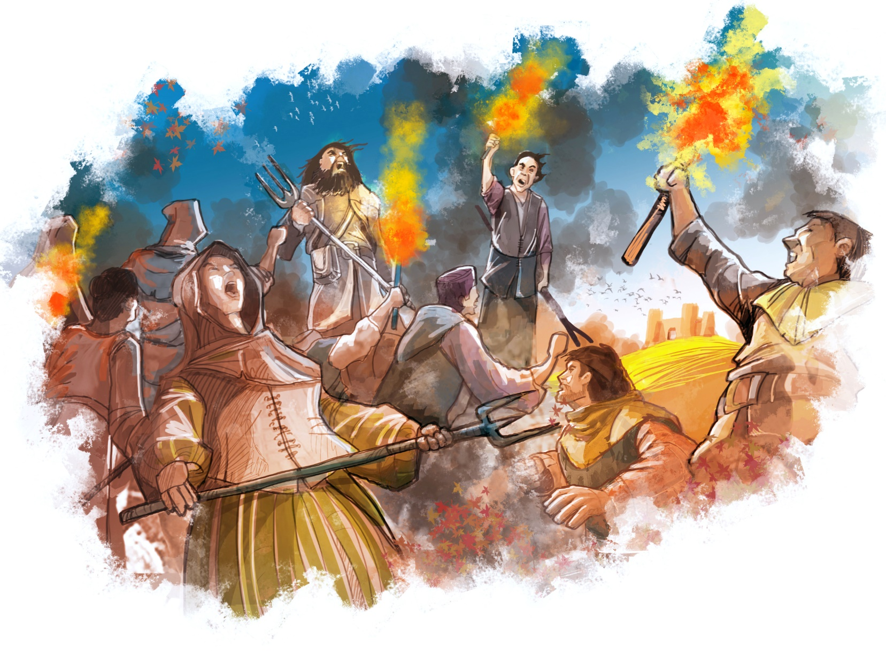
O PROBLEMA DA SUCESSÃO
Esta solução foi contestada pelo povo e por alguns nobres.
Reconstituição da revolta popular.
Notes:
Página 133 do manual.

Slide 7
O PROBLEMA DA SUCESSÃO
Apareceram, então, outros pretendentes ao trono:
D. Constança
D. Pedro I
D. Inês de Castro
D. Teresa Lourenço
D. Leonor Teles
D. Fernando
Infante D. João
Infante D. Dinis
D. João, Mestre de Avis
D. João, Mestre de Avis
D. Beatriz
João I, rei de Castela
D. Beatriz
Notes:
Página 133 do manual.

Slide 8
OS APOIOS DOS PRINCIPAIS PRETENDENTES
Manter os privilégios.
Alargar os seus domínios.
D. Leonor/D. Beatriz
Grande nobreza
Clero
Obter novas condições sociais e influência política.
Manter a independência de Portugal.
D. João, Mestre de Avis
Nova nobreza
Burguesia
Maioria do povo
Notes:
Página 135 do manual.
Nessa página, pode ser observado um mapa de Portugal com a distribuição dos apoios.

Slide 9
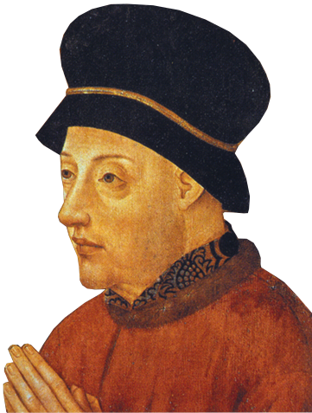
D. JOÃO, MESTRE DE AVIS
D. João, Mestre de Avis matou o Conde Andeiro e foi aclamado Regedor e Defensor do Reino.
D. Leonor pediu ajuda ao genro, João I, rei de Castela.
O exército de Castela invadiu Portugal.
D. João, Mestre de Avis.
Notes:
Página 134 do manual.
Aconselha-se a leitura do Doc. 12

Slide 10
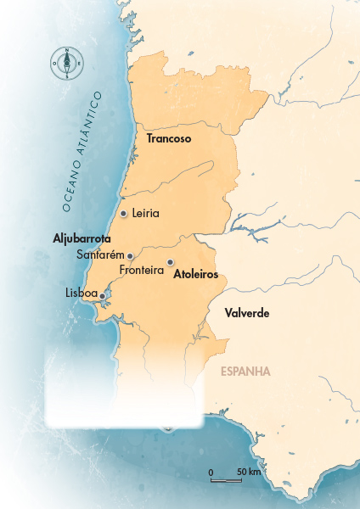
OS PRINCIPAIS ACONTECIMENTOS DE 1384
Janeiro
Invasão castelhana e ocupação de Santarém, onde se refugiava D. Leonor.
Abril
Outro exército castelhano entrou pela vila de Fronteira, mas foi derrotado pelas forças comandadas por D. Nuno Álvares Pereira na Batalha dos Atoleiros.
Maio
Cerco de Lisboa durou 4 meses. Um surto de peste obrigou as tropas castelhanas a retirar…
A 1ª invasão castelhana.
Notes:
Página 136 do manual.
Aconselha-se a leitura e interpretação do Doc.13 desta página sobre o cerco de Lisboa.

Slide 11
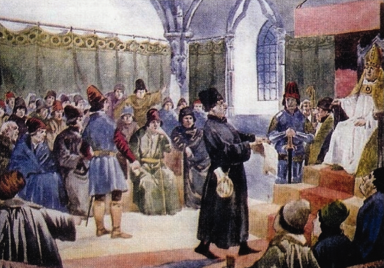
AS CORTES DE COIMBRA
A 6 de abril de 1385, reuniram-se as Cortes em Coimbra.
Graças à intervenção do Dr. João das Regras, o Mestre de Avis foi aclamado rei D. João I de Portugal pelo esforço na defesa do reino e por pertencer à família real.
Dr. João das Regras a discursar nas Cortes de Coimbra.
Notes:
Pág 137 do manual.
“Isto é saber” sobre principais acontecimentos de 1384 e Cortes de Coimbra.

Slide 12
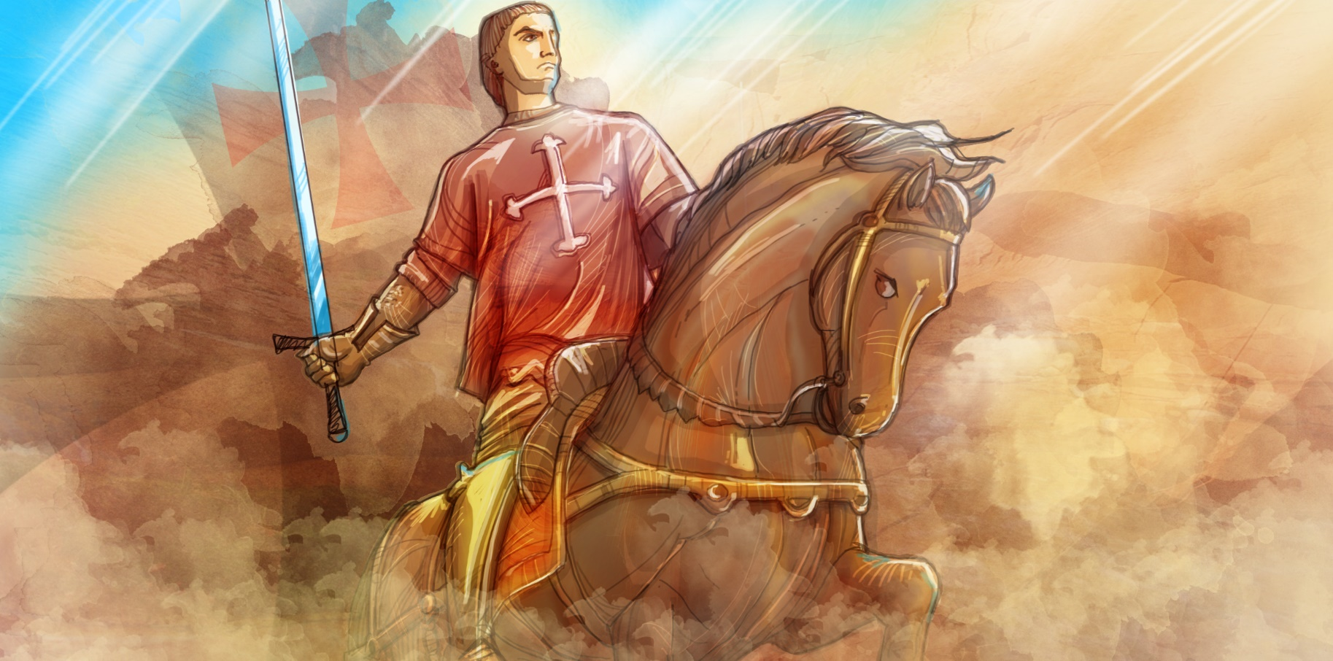
AS CORTES DE COIMBRA
Nuno Álvares Pereira foi nomeado Condestável do Reino (chefe de todos os exércitos).
D. Nuno Álvares Pereira.

Slide 13
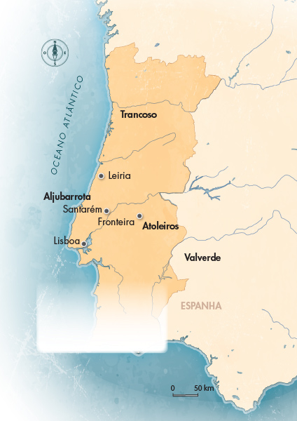
A BATALHA DE ALJUBARROTA
Após a aclamação do Mestre de Avis, Castela voltou a invadir Portugal.
Em 14 de agosto de 1385 travou-se a Batalha de Aljubarrota, perto de Leiria.
A 2ª invasão castelhana.
Notes:
Página 138 do manual.

Slide 14
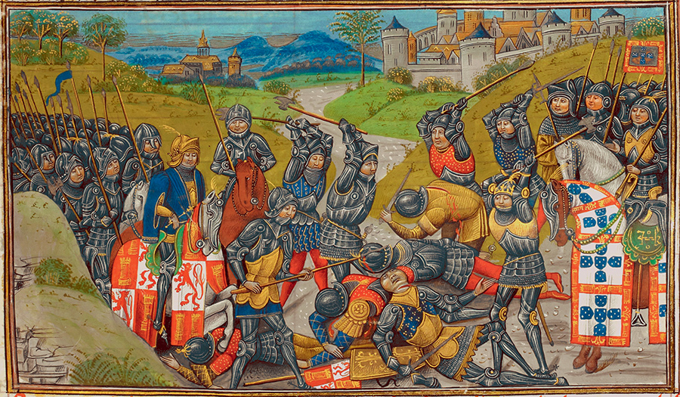
A BATALHA DE ALJUBARROTA
Cena da Batalha de Aljubarrota (14 de agosto de 1385).
As forças comandadas por D. Nuno Álvares Pereira, embora em inferioridade numérica, infligiram uma pesada derrota ao exército castelhano.

Slide 15
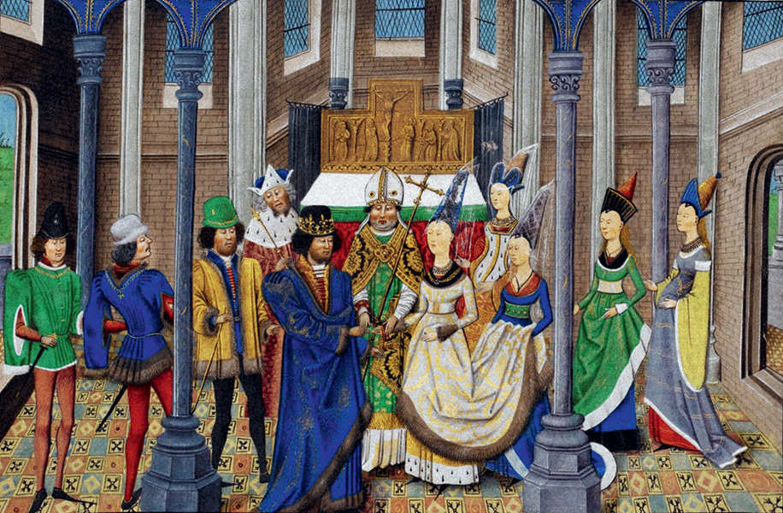
TRATADO DE WINDSOR
Em 1386, D. João I celebrou um tratado com a Inglaterra – o Tratado de Windsor – no qual os dois reinos comprometiam-se a ajudar-se mutuamente.
Este tratado originou o casamento de D. João I com D. Filipa de Lencastre.
Casamento de D. João I com D. Filipa de Lencastre, na Sé do Porto.
Notes:
Página 139 do manual.
Aconselha-se a çeitura e interpretação do Doc. 14, a realização do exercício “Isto é saber” e do resumo da pág. 140 e da ficha formativa da pág. 141.

Slide 16
Os conflitos com Castela só terminaram em 1411, com a assinatura de um tratado de paz.

Slide 17
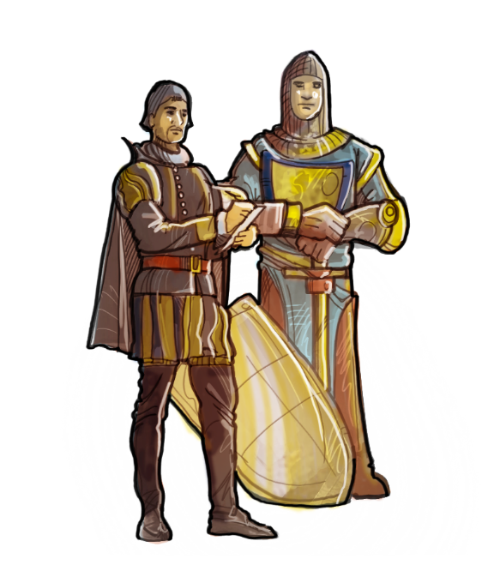
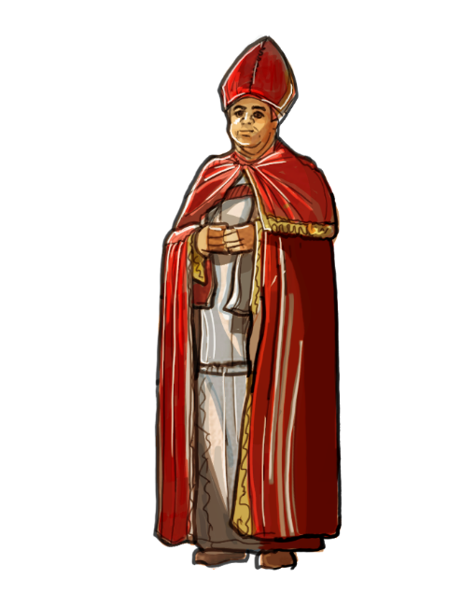
A SOCIEDADE PORTUGUESA APÓS A REVOLUÇÃO DE 1383-1385
A grande nobreza e o alto clero, que tinham apoiado Castela, foram expulsos.
Muitas das suas terras foram distribuídas por uma nova nobreza mais empreendedora.
Muitos membros da burguesia ocuparam postos influentes do reino.

Slide 18
PROVA QUE SABES!

Slide 19
GRANDE CONCURSO PERGUNTA/RESPOSTA
REGULAMENTO
O(A) Professor(a) indica quem vai responder.
Tens 15 segundos para começar a responder. Se não conseguires, passa a vez a um colega que tem de responder imediatamente.
Para cada pergunta apresentam-se 4 alternativas de resposta, identificadas por alíneas.
Escolhe a alínea da única alternativa certa.
Por cada resposta certa, ganhas 1 ponto (anota os pontos, porque vamos fazer mais concursos).

Slide 20
1. Em que ano a Peste Negra chegou a Portugal?
1347
1348
1349
1350
a)
b)
c)
d)

Slide 21
2. Qual foi o tratado celebrado por D. Fernando para garantir a independência de Portugal?
Tratado de Zamora.
Tratado de Tordesilhas.
Tratado de Alcanises.
Tratado de Salvaterra de Magos.
a)
b)
c)
d)

Slide 22
3. Quem eram os principais pretendentes ao trono português após a morte de D. Fernando?
D. Beatriz e D. João, Mestre de Avis.
D. Leonor de Teles e D. João, Mestre de Avis.
D. Leonor de Teles e João I de Castela.
João I de Castela e D. João, Mestre de Avis.
a)
b)
c)
d)

Slide 23
4. Em que ano se deu a Batalha de Aljubarrota?
1382
1383
1385
1386
a)
b)
c)
d)

Slide 24
Prepara-te para novos concursos!

Slide 25
Ganhaste 1 ponto.
CERTO!

Slide 26
ERRADO!
b) 1348

Slide 27
Ganhaste 1 ponto.
CERTO!

Slide 28
ERRADO!
d) Tratado de Salvaterra de Magos.

Slide 29
Ganhaste 1 ponto.
CERTO!

Slide 30
ERRADO!
a) D. Beatriz e D. João, Mestre de Avis.

Slide 31
Ganhaste 1 ponto.
CERTO!

Slide 32
ERRADO!
c) 1385

Slide 33
CAUSAS E CONSEQUÊNCIAS DO PROBLEMA SUCESSÓRIO PORTUGUÊS DE 1383-1385

